Slide 1
实验二
HTTP服务的配置及分析
1.5 学时

Slide 2
实验目的
掌握Windows2008 IIS服务器的安装方法。
掌握Windows2008 IIS服务器的配置方法。

Slide 3
背景
HTTP是一个无状态协议，一个客户端连接到服务器后，服务器将请求访问的文件传输到客户瑞，此后这一连接就被终止，服务器对这一处理过程没有保留任何信息。下面是在通常情况下，详细的HTTP事务处理过程：
1. 一个客户端(如Internet Explorer)，使用TCP来与服务器建立一个连接。通常服务器使用端口80。
2. 建立连接之后，客户端向服务器端发送一项HTTP Get请求信息，请求访问服务器的一个文件。HTTP Get请求包括若干请求标头，这些请求标头包含了有关请求的各种方法的类型信息和客户端的一些属性。如Accept-Language（请求语言类型），Host（主机名），User-Agent（客户端浏览器类型）等。
3. 服务器端的万维网服务响应上述的请求，并传输请求访问的文件，加上标头传回给客户端。此时的标头一般包括如Server（服务器类型），Content-Length（文件长度），Content-Type（文件类型）等。
4．如果在第3步里，客户端收到的文件，包含其它需要继续传输的对象，则回到第2步继续传输这些对象。

Slide 4
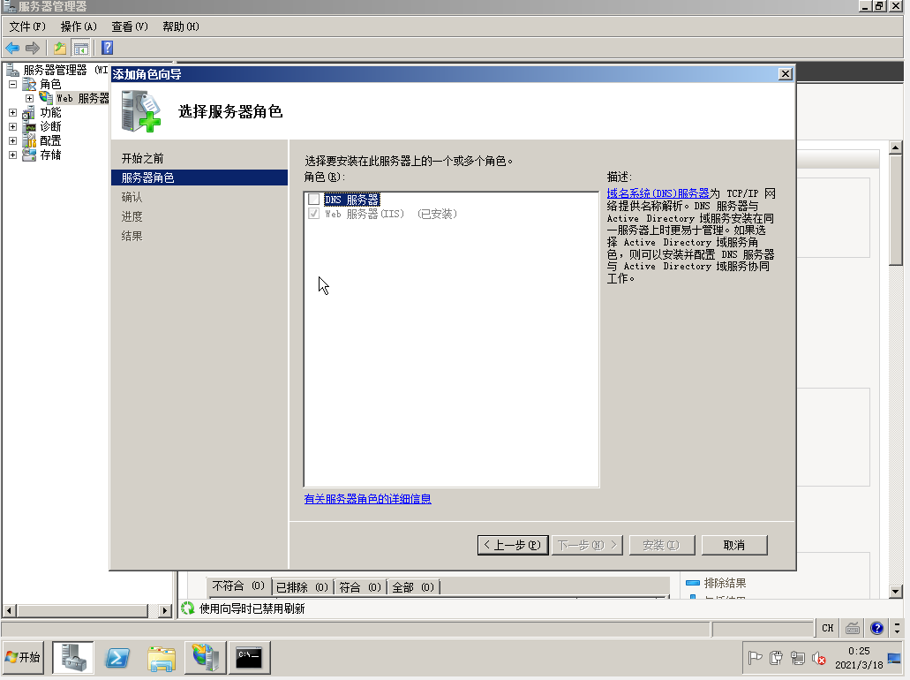
安装IIS
IIS（Internet Information Server）是由微软公司开发的，Windows 平台下一个很重要的网络信息服务软件，被广泛地应用于 WWW 服务器的建设。
安装IIS：打开“开始”菜单→右键“计算机→管理”→右键“角色”→添加新角色→选中添加Web服务器（IIS）前的复选框”，然后点击“确定”完成此服务器的安装。

Slide 5
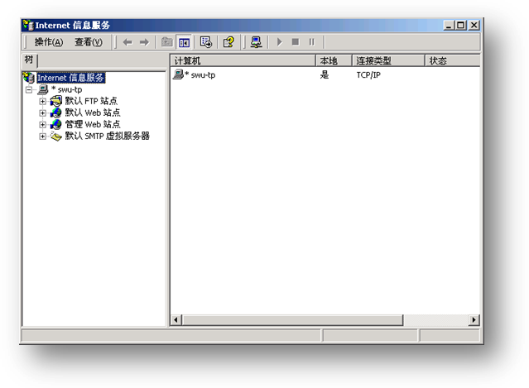
IIS的配置
打开IIS管理器：打开“开始”菜单→“管理工具”→“Internet 服务管理器”，进入“Internet 信息服务”管理窗口。双击左边根节点“Internet 信息服务”下的计算机名，可以看到系统已经建立了“默认 Web 站点”，如图 ：

Slide 6
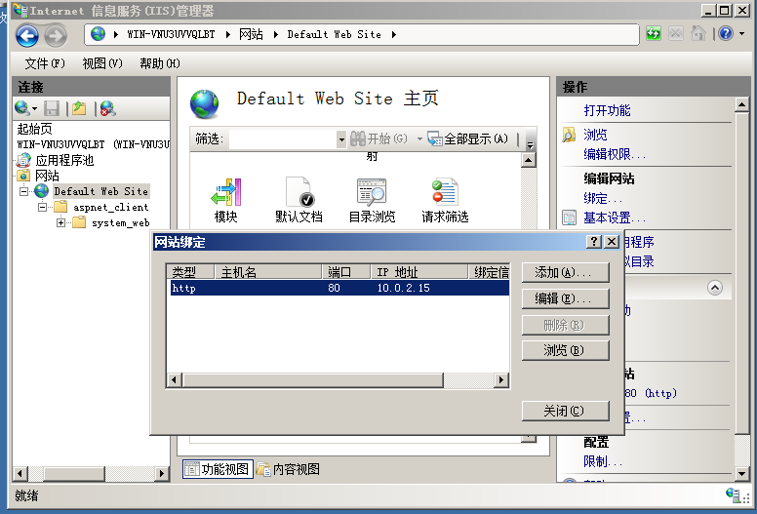
IIS的配置（续）
配置Web站点：“默认 Web 站点”是IIS安装完成后，自带的 WWW 站点。本例中所有设置均在此处完成。点击“默认 Web 站点”在右侧操作列表，进入绑定设置对话框，如图所示。

Slide 7
IIS的配置（续）
点击编辑“IP地址”一栏中从其下拉列表选择主机IP地址；“TCP 端口”维持原来的“80”不变，因为IIS服务默认的端口就是 80。
连接选项是对客户端的访问连接进行设置，这里我们暂且不作改动。
通过“浏览”按钮可以选择您的网页文件所在的目录，也可以直接设定此服务器的主目录，如默认的“c:\inetpub\wwwroot”作为此服务器的主目录。下面是“应用程序”设置。
点击编辑权限可以管理主目录相关用户的权限，例如添加Everyone 用户组对主目录的可读和执行权限。

Slide 8
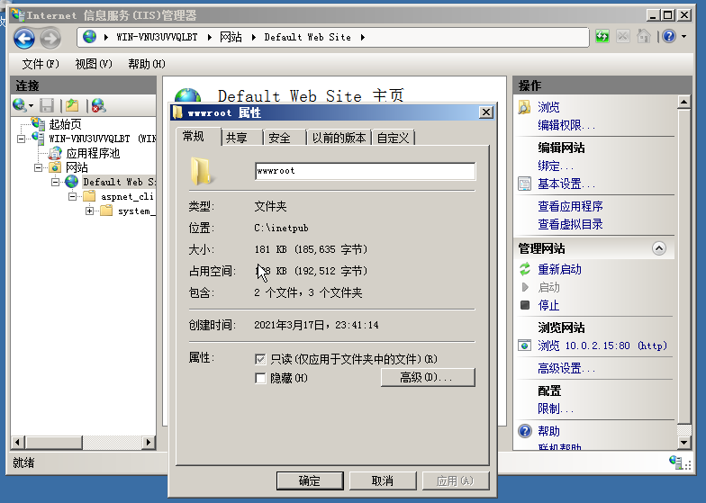
IIS的配置（续）

Slide 9
IIS的配置（续）
如果站点比较大，则可能需要添加虚拟目录，将一些频道放在主站点的子目录或者其它目录下，通过虚拟目录来访问。
要在“默认 Web 站点”下建立虚拟目录，右击“默认 Web 站点”下的“新建”选项→“虚拟目录”，然后在“别名”处输入虚拟目录名，在“目录”处选择它的实际网站文件的放置路径即可。
添加了一个叫myweb的虚拟目录。虚拟目录可以通过http://ip/myweb访问。

Slide 10
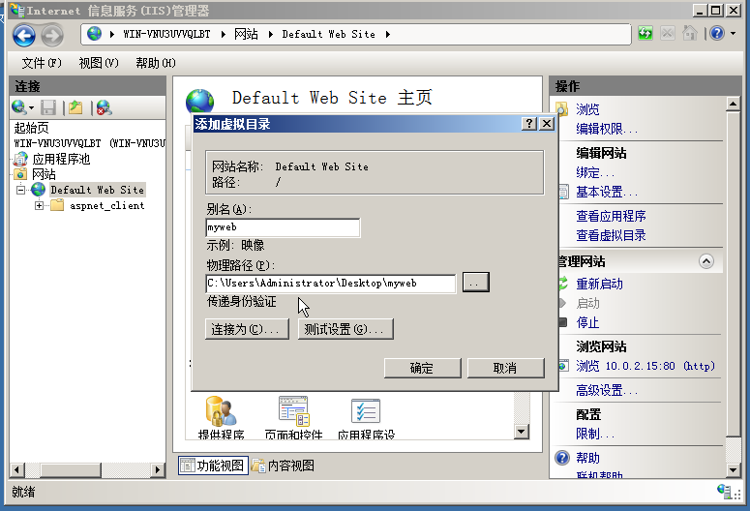
IIS的配置（续）

Slide 11
实验报告内容
要求：
撰写服务器搭建过程，至少包含主目录页面和一个虚拟目录
结合一个自定义的网页，能显示学号
截图

